Slide 1


八一数科研发中心绘制
中建八局第一数字科技有限公司
UI/UE设计规范细则
2023年6月 田德松、崔一帆
版本：V1.0.0

Slide 2

目录
CONTENTS
概述
用户体验
全局规范
设计规范

Slide 3

概述-背景
为深入八一数科信息化发展建设，大量业务系统陆续启动，业务系统繁多，场景复杂且多样。 为提升数科品牌整体形象，体现企业文化 内涵，需要制定一套统一的UI/UE规范，指导各业务系统及项目产品进行设计开发工作。

Slide 4




概述-作用
对产品
对设计
对团队
对业主
在项目完成第一版较为稳定的版本时，着手制定设计标准，统一公司视觉设计规范及某些特定交互设计规范。同一个项目会有多个设计师的参与，规范化的设计语言，避免因设计控件混乱而影响设计输出
组件化同类元素，提高工作效率，建立公司产品的组件库，以便不同项目的复用及设计延展；在同一个项目中也能更好的把控该项目的视觉规范，提高效率
设计规范的制定，规范了设计团队的输出，同时方便了与开发团队的交接和协作。通过设计规范的制定，前端实现也能拥有一套可供复用和扩展的组件库，助力上下游交接及团队协作
制定设计规范的同时需要考虑设计延展性，为不同客户的定制化需求提供更高效的输出。同时在进行产品迭代时，设计规范的组件化调整也大大提高了工作效率

Slide 5
概述-目标
优化用户体验
通过对常用组件的规范化设计 ，保证不同业务 系统在交互设计与视觉风格上的一致性 ，提升 用户的操作体验。
提升工作效率
根据人机工程原理 ，对界面进行合理化布局 ， 提高业务系统的可用性、 易用性 ，提升员工的 工作效率 。
强化品牌形象
形成集团统一的设计风格、 色彩构成和结构布 局，传递企业价值观、 强化集团品牌形象。
统一设计风格
提供常用的标准化组件设计， 降低产品、 设计 与开发的沟通成本 ，指导不同的团队按照统一 的标准开展设计工作。

Slide 6
目录
CONTENTS
概述
用户体验
全局规范
设计规范

Slide 7
用户体验
用户体验 ( User Experience ) 是用户在使用产品过程中建立起来的个人主观感受，用户体验过程会受到内容、行为和形式三个方面的影响。用户体验设计就是通过改变行为和形式来提升用户体验的一种行为；目的在于解决产品在大多数情境下的可 用性、易用性，解决用户操作需求、提升用户体验。用户体验设计规范主要集中体现在以下四个方面：
视觉风格
信息数据
Visual style
Information data
布局结构
交互逻辑
Layout structure
Interaction logic

Slide 8
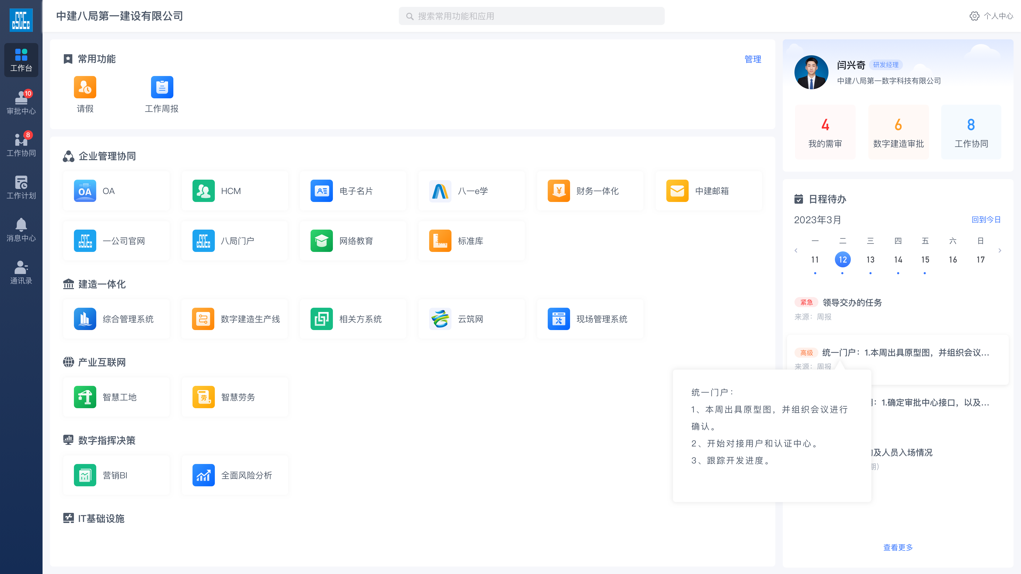
用户体验
视觉风格
设计元素一致，通过对颜色、字体、图标、边角、阴影等元素的把控，构建统一的视觉风格，来确保视觉一致性。

Slide 9
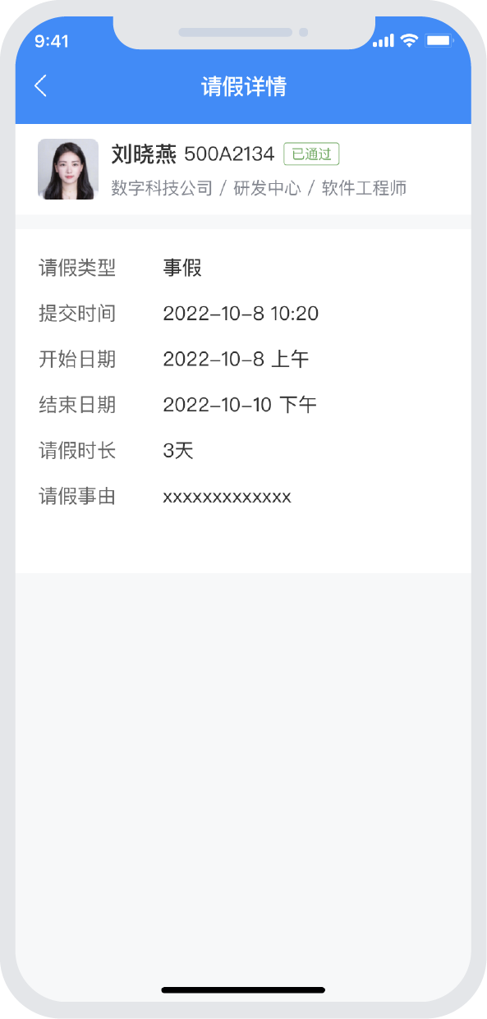
用户体验
用户信息突出显示，方便用x户分辨与浏览
重点数据强调显示，便于快读定位数据信息
信息数据
关键信息要突出。控制页面的信息密度，使用户能够快速浏览到所需要的关键信息。

Slide 10

用户体验
布局结构
定义版式和层级结构的排布，合 理使用图片、 图形、 文字或表格 组合，便于用户快速找到相应的 功能。

Slide 11
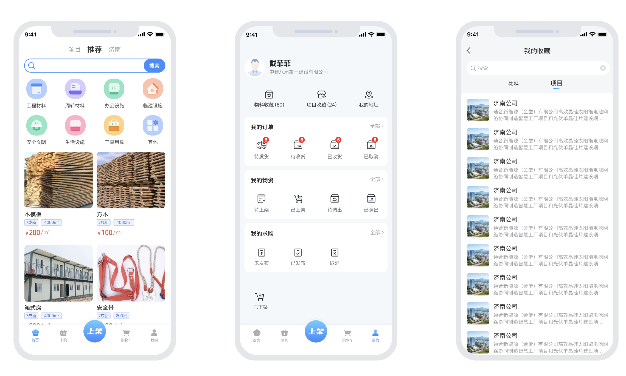
用户体验
交互层级不超过三级
交互逻辑
采用简单的交互逻辑，使用户能够 快速理解系统如何使用。 并在复杂场景中引导用户操作，给用户带来更好的体验。
层级一：工作台 层级二： 待办分类 层级三： 待办列表

Slide 12
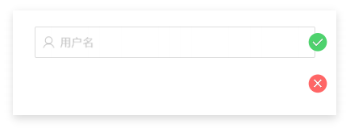
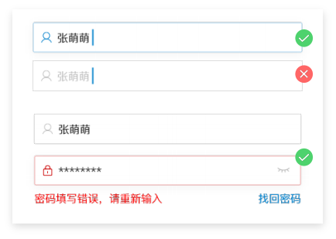
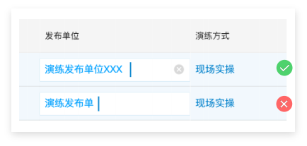
用户体验
操作前有预知
操作中有反馈
言行其
言行其
言行其
操作后可撤回

Slide 13
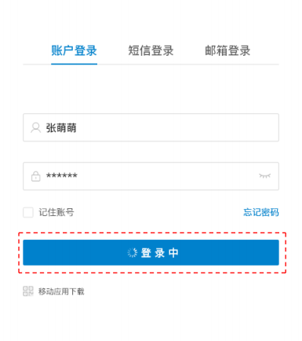
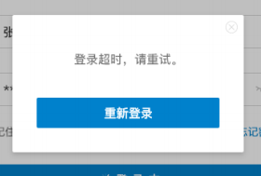
用户体验
提示加载状态
超过最长响应时间提示超时(建议最长响应时长不超过10秒)

Slide 14
目录
CONTENTS
概述
用户体验
全局规范
设计规范

Slide 15
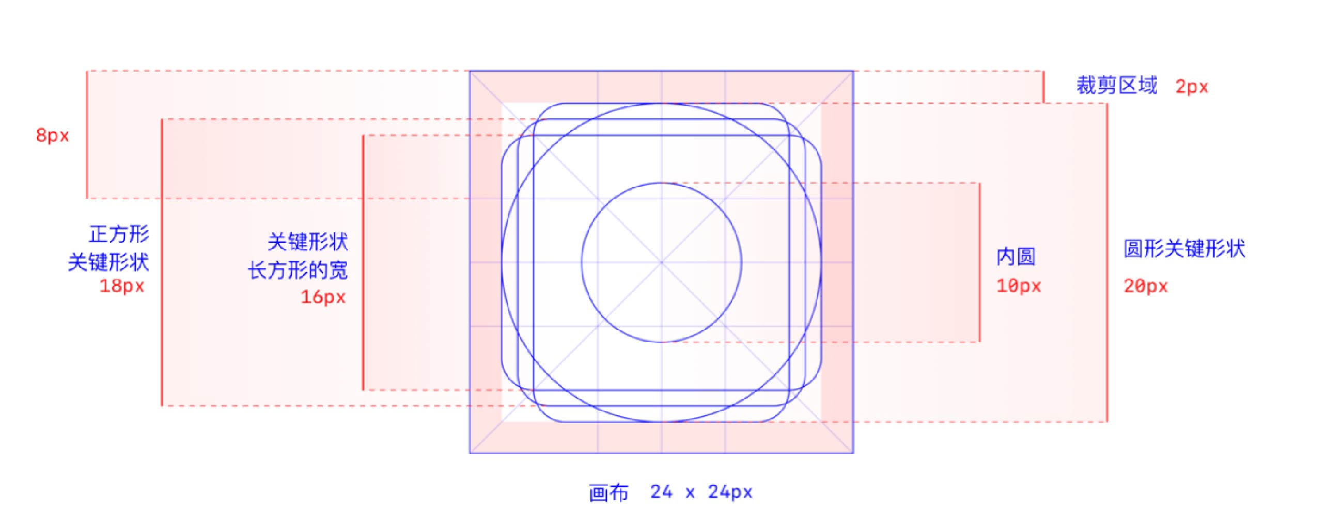
全局规范-图标
图标大小为24×24px，图标内容应保持在安全区域内，安全区域为20px，图标与边框保持2px的间距。
在四周设置边距，这样能够保证icon主体在安全范围内，以防在切图或导出svg时图标被切割

Slide 16
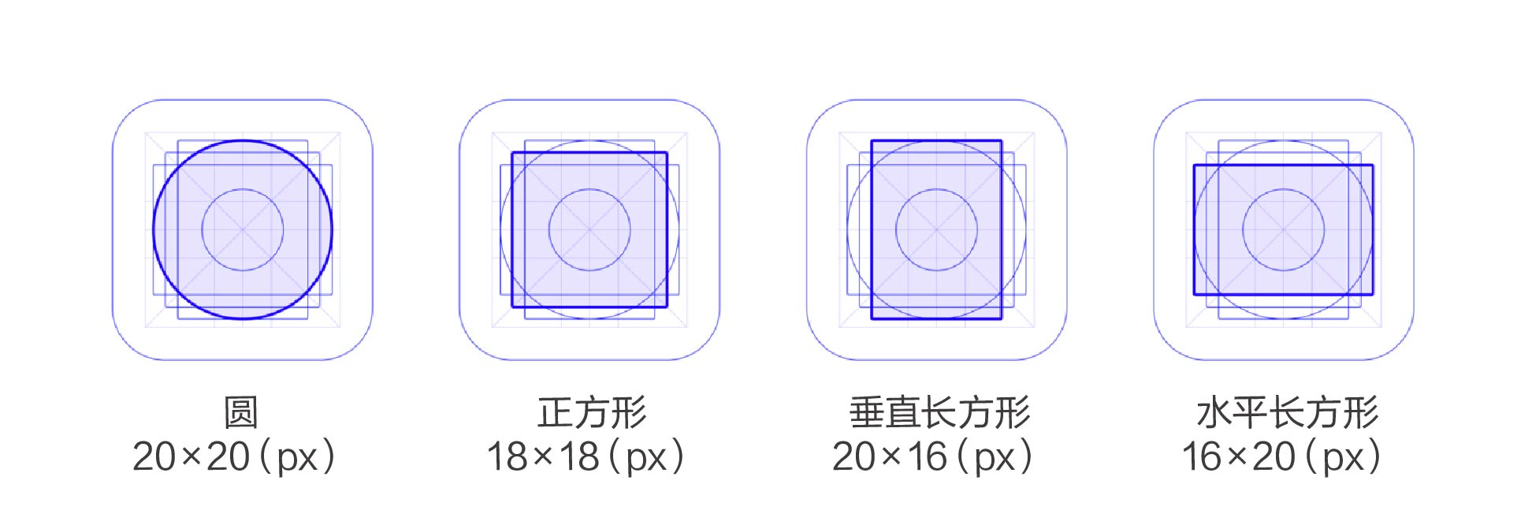
全局规范-图标
对于不同形状的图标，同样的物理尺寸会导致看起来大小不一。通过使用关键线，可以在整个系统图标中保持一致的视觉大小。

Slide 17
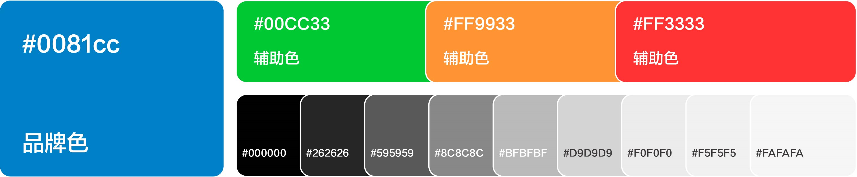
全局规范-颜色
品牌色
代表品牌对外形象及VI识别，是体现产品特性和传播理念最直观的视觉 元素之一。主色通常用于主按钮、主搜索、主文字、图标等需要突出品 牌特征的地方
辅助色
功能色代表了明确的信息以及状态，如成功、出错、失败、提醒等，专色 专用。建议在一套产品体系下，功能色尽量保持一致，不要有过多的自定 义干扰用户的认知体验
中性色
中性色包含了黑、白、灰。合理地选择中性色能够令页面信息具备良好的主次关系，助力阅读体验。用于界面设计中字体、背景、边框、分割线、ICON等。建 议从线、面、
字体三方面定义了从浅到深的色阶体系

Slide 18
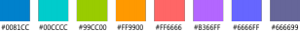
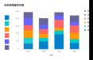
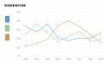
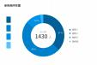
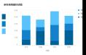
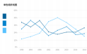
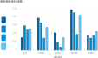
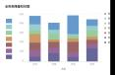
全局规范-颜色
基础配色(图表类少于7种类别默认推荐)
扩展配色(图表类大于7种类别默认使用)
单色相配色(图表类别小于4种可选用，突出集团品牌形象)
低纯度配色
#6699CC
#99CCCC
#99CC66
#CC9966
#996666
#996699
#666699

Slide 19

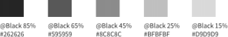

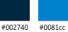


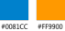

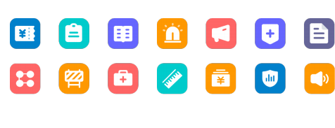
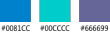
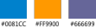
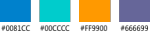
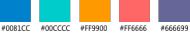
全局规范-颜色(图标配色方案)
颜色搭配建议
l单色
中建蓝
中性色
l双色
单色相
邻近色
互补色
l多色
三色(邻近色)
三色(互补色)
四色
五色

Slide 20












全局规范-图标
n 图标尺寸与类型
在常规使用中，为避免图标尺寸过多，建议选择12px (最小尺寸) 、 16px、20px、24px、32px、48px、64px作为主要图标尺寸。 ( 同 一系统内容建议使用一种风格的图标)
n 图标示例
Ø 建议使用 ( 风格、标准统一图标 )
线 性
12px
16px
20px
线 性 | 24px | 32px | 48px
 |  |  |  |  | 64px
Ø 不建议使用 (风格、标准不统一图标)
面 性
24px
32px
48px
64px

Slide 21
全局规范-字体
字体是UI设计中最基本的构成之一。 字体系统的建立主要解决的是内容可读性以及信息的表达 ，同时选择不同的字体传达不同的设计风格。通过定义字体的使用规则在设计上达到统一性和整体性，从而在阅读的舒适性上达到平衡。
推荐字体
微软雅黑
苹方
思源黑体
思源宋体
https://docs.microsoft.com/zh-cn/typography/font-list/microsoft-yahei
https://developer.apple.com/fonts/
https://www.google.com/get/noto/#sans-hans
https://www.google.com/get/noto/#serif-hans
Roboto
PingFang SC
Tahoma
Arial
https://fonts.google.com/specimen/Roboto
https://developer.apple.com/fonts/
https://docs.microsoft.com/en-us/typography/font-list/tahoma
https://docs.microsoft.com/en-us/typography/font-list/arial

Slide 22




全局规范-字体
默认字号建议为16px或14px；为了视觉上能较好的进行分辨，最小字号建议不要小于10px，最大字号根据场景的可做相应调整。
字号样式 | 推荐字号 | 推荐字重 | 建议行高 | 使用场景
标题超大 | 28px | Bold | 40px | 超大标题文本(移动端易读模式标题)；
标题大 | 24px | Regular | 32px | 大标题文本(移动端易读模式列表类标题、正文)；
标题-中 | 18px | Regular | 28px | 中等标题文本(移动端易读模式辅助性文字)；
标题-常规(推荐 ) | 16px | Regular | 24px | Web端标题 ；移动端标题栏，列表类标题 ；(移动端易读模式提示性文字)
正文-强调 | 14px | Bold | 22px | Web端模块标题 ；移动端标题；
正文-常规(推荐 ) | 14px | Regular | 22px | Web端应用正文；移动端正文；
正文-小 | 12px | Regular | 20px | Web端最小字号 ；移动端类别提示、时间文字；
提示-常规 | 10px | Regular | 16px | 移动端底部Tabs导航栏；

Slide 23

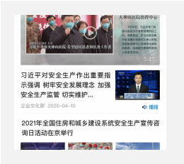
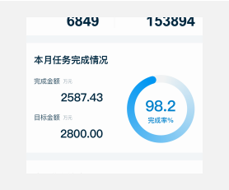

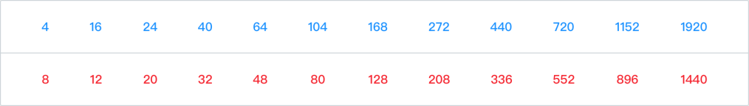
全局规范
为了统一设计标准，指导不同厂商在界面布局上的一致性，建议采用4像素倍数的原则。这一模度能在一定程度上帮助各厂商更快更好的实现布局空间上的设计决策。
64px 16px 16px 200px 导航菜单 16px
24px
16px
16px
16px
内容区域
16px
16px
16px
16px

Slide 24
全局规范
在界面样式设计中，通常围绕对齐、 间距、状态三个方面展开。
对齐
将元素进行对齐，既能符合用户的认知特性(例如数据类表格右对齐、文案左对齐 )， 也能引 导视觉流向 ，方便用户更流畅地接收信息。
间距
如果信息之间的关联性高，就应该作为一个视觉单元距离越接近；反之它们的距离就应该越远， 也越像多个视觉单元。需要注意的是同一类型视觉单元内的间距应该是一致的。
状态
组件需提供默认、 选中、不可操作、 警告、错误、成功等状态，其中默认状态被广泛应用在界 面中。(通常情况下灰色为不可操作、 黄色为提醒、 红色为报错、 绿色为成功 )

Slide 25
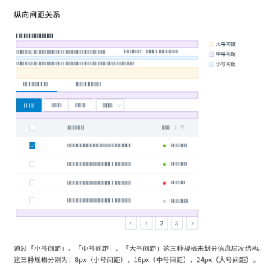
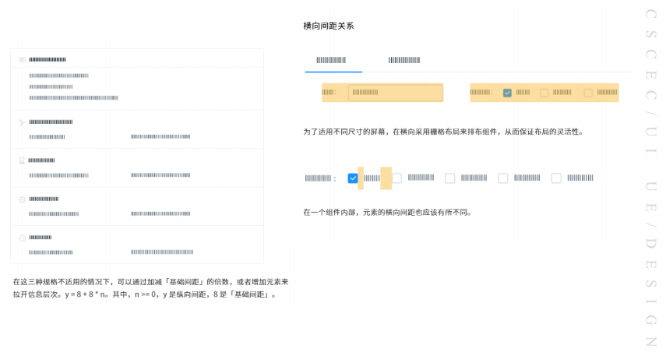
全局规范
所有文字内容排版应避免贴边显示(页面边缘)，尽量使用固定间距 ；各控件元素间也保持固定间距，并确保控件元素不紧贴于页面边缘。 通过 “小 号间距 ( 8px ) ” 、 “中号间距 ( 16 ) ” 、 “大号间距 ( 24 ) ”这三种规格来划分信息层次 (建议使用中号间距 ) 。在这三种规格不适用的情况 下 (例如移动端易读模式) ，可以通过加减 “基础间距”的倍数来拉开信息层次 (y=8+8*n，其中n>=0，y为纵向间距，8是基础间距)

Slide 26
目录
CONTENTS
概述
用户体验
全局规范
设计规范

Slide 27

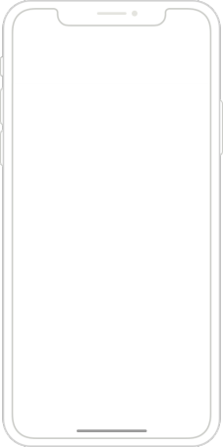
设计规范-移动端
每次启动APP时 ，需要加载启动页面； 因为加载APP需要时间，有一个过渡画面可以有效的宣扬企业文化，同时减弱用户等待的焦躁感。(启动页面支持静态图片、动图、 短视频三种形式。)

Slide 28
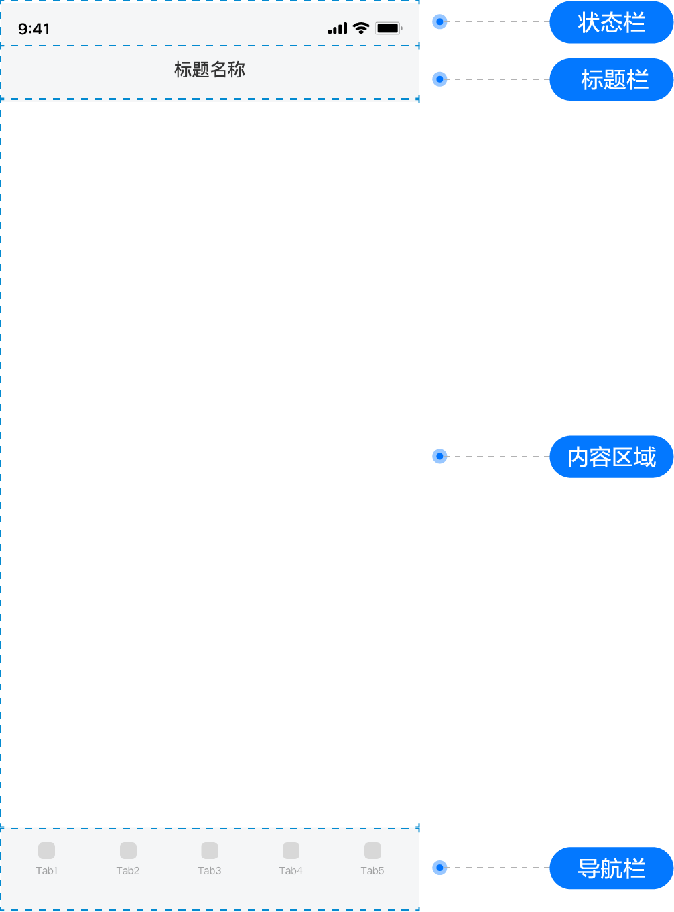
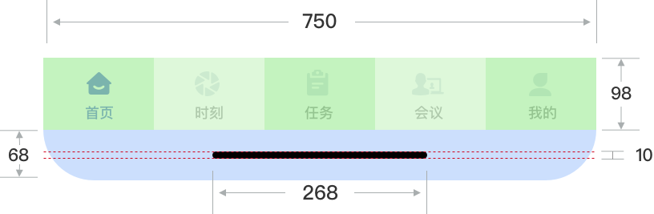
设计规范-移动端
标题栏：是应用内的固定区域，仅提供当前界面的名称、返回和更多操作功能。
内容编辑区：即功能模块嵌套区域， 可采用原生或html5嵌套模式。各厂商可根据移动设计 规范，完成界面的设计及开发，并接入APP框架中。
Tabs标签栏主要方便用户可以快速找到模块入 口，引导用户完成各主界面间的跳转。(底部 导航栏的模块最多不宜超过5个)
无论是Android还是iOS，移动应用的页面通常由以上四个部分组成。
Tabs导航栏（标签栏)：主要方便用户可以快速找到模块入 口，引导用户完成各主界面间的跳转。 (底部 导航栏的模块最多不宜超过5个)

Slide 29
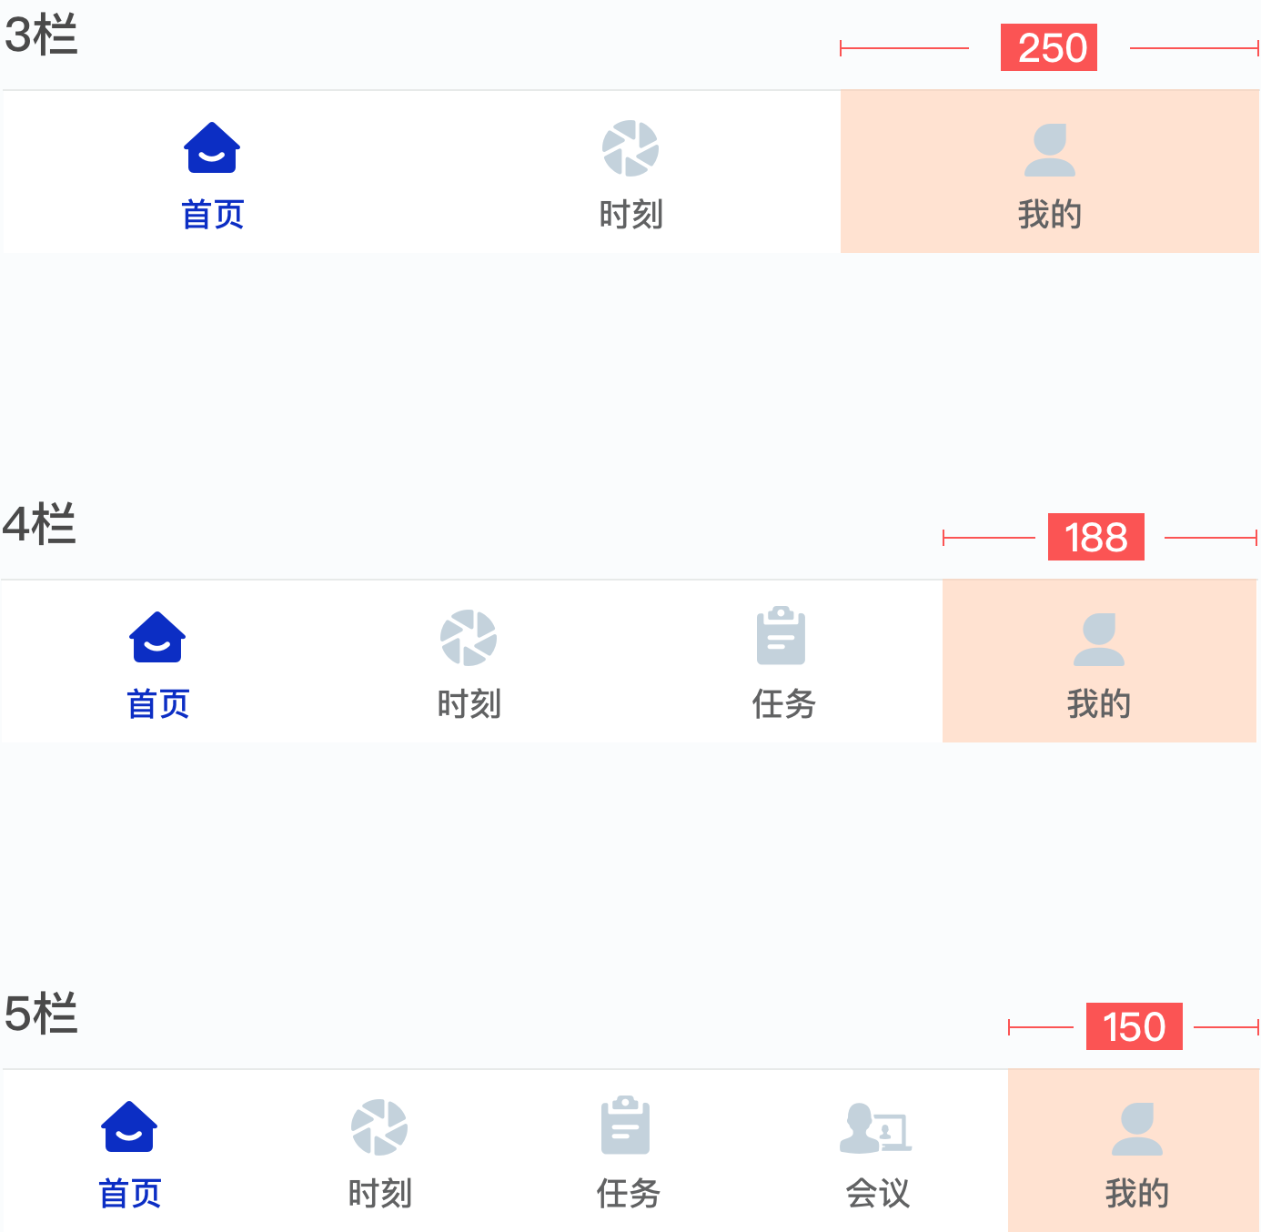
设计规范-移动端
底部标签栏/Tab Bar 位于页面底部，用于一级目录的导航，提示用户当前位置及用户切换统一层级之间的不同模块，一般最多不超过五个标签。

Slide 30
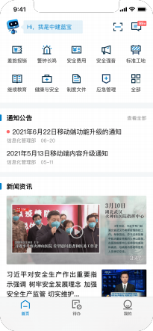
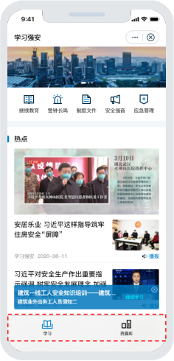
设计规范-移动端
导航菜单承担导航的作用：
Ø 使用户可以快速找到模块入口，引导用户完成
各模块间的跳转；
Ø 定位用户在应用中所处的位置。
导航菜单使用规则：
Ø 将常用模块及重要模块显示在标签栏中， 由于
受点击范围的限制，标签栏内的模块建议不超
过5个， 每个模块字数控制在4个字以内为宜；
Ø 每个模块进入后 ，界面建议不宜超过3级。
应用-底部Tabs标签栏
轻应用-底部Tabs标签栏

Slide 31

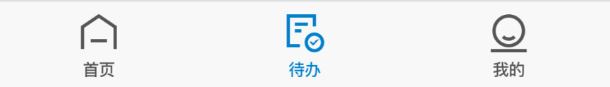
设计规范-移动端
顶部边框： 1px solid rgba(0, 0, 0, 0.25)
图标距上边距：12px
选中状态
默认状态
100px
56px
8px
图标距离文字：10px
背景色： rgba(0, 0, 0, 0.06)
字号： 20px
字号： 20px
颜色： #0081cc 颜色： rgba(0, 0, 0, 0.65)
Ø 底部导航菜单采用纯色背景， 顶部1像素描边；
Ø 图标要拥有选中/未选中两种状态；
Ø 栏目名称命名尽量简单明确 ，建议不要超过4个汉字；
Ø 导航菜单内的模块不少于2个最多不宜超过5个。

Slide 32


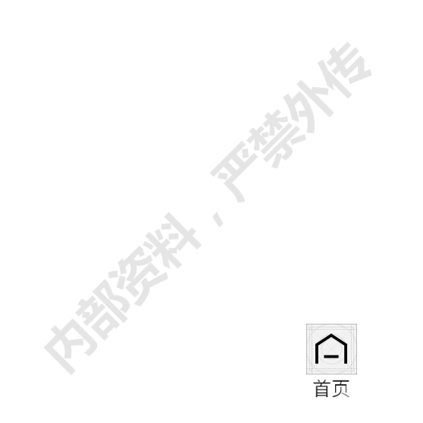

设计规范-移动端
由于手机端设备众多，不同手机的屏幕分辨率也大相径庭。行业中为了规范化，引入了ldpi、mdpi、hdpi、xhdpi、xxhdpi等分辨率概念，在iOS中是@1X、@2X、@3x。为了更好的适配各种移动设备的分辨率，建议以iOS 750 * 1624px ( @2x) 作为设计的标准尺寸(1倍、3倍的尺寸进行相应换算)， 做到向上向下适配都较为便捷。
Ø 金刚区
尺寸：64px * 64px 文本字号 ：24px 文本颜色： #262626
米勒定律 ( 7 ±2原理 ) 普通人在工作时，记 忆上限大约是7±2条内容。
关键提示：利用分块的方式将内容分组 ，每组同时呈现的内容控制在5~9条内。
1624
Ø Tabs导航栏
图标尺寸：60px 字号 ：20px
默认颜色： #595959 选中颜色： #0081cc
750

Slide 33
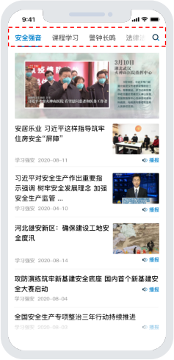
设计规范-移动端
当界面内展示的内容需要进行分类时，可采取Tabs标签页的方
式显示；
操作方式：
Ø 点击Tabs标签切换界面；
Ø 在界面内任意位置左右拖动切换界面。(过渡效果应伴随着 手势操作，不要等手势执行完才切换视图。)
*Tabs界面内部操作建议不要横向滑动，以免造成手势操作冲突。
Tabs标签页

Slide 34



设计规范-移动端
字号：32px
颜色： #0081CC
Tabs最小间距：64px
背景色： #FFFFFF
80px
最左侧Tabs距左：32px
20px
字号：32px；
颜色： RGBA(0, 0, 0, 0.65)
选中底部横线 高： 4px;
颜色： #0081cc
默认项底部横线
高： 1px;
颜色： rgba(0, 0, 0, 0.06)
Ø Tabs标签页采用标准色低透明度背景， 底部4像素描边；
Ø 底部描边距文字左右各8像素；
Ø Tabs标签页之间最小间距建议48px；
Ø 标签栏内的模块不宜少于2个，原则上没有上限，但
是不建议太多。

Slide 35
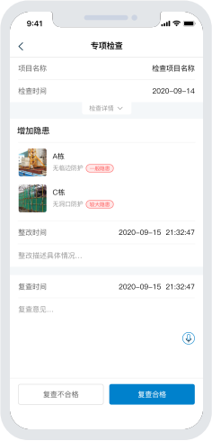
设计规范-移动端
操作按钮需要有完整的“默认状态”、“按下状态”、“禁用状态”三种状 态。一般用于界面的逻辑跳转；
使用规则：
Ø 操作按钮一般固定在屏幕底部；
Ø 按钮间，采用flax布局排列居中显示；
Ø 不建议显示三个以上的按钮。
按钮颜色：
Ø 可通过颜色、 位置来显示按钮的重要性；
Ø 危险性、 需要谨慎操作的按钮，可突出显示。
按钮

Slide 36
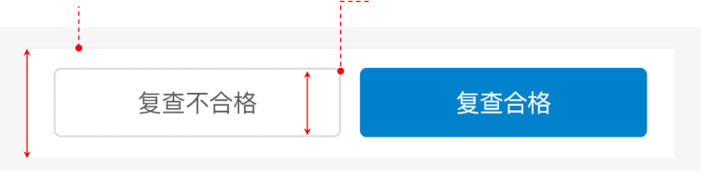


设计规范-移动端
顶部边框： 1px solid rgba(0, 0, 0, 0.06)
圆角：4px
Border： 1px solid rgba(0, 0, 0, 0.15)
100px
80px
字号：28px；
字色： rgba(0, 0, 0, 0.65)
背景色： #FFFFFF
字号：28px；
字色： #FFFFFF
背景色： #0081CC
Ø
Ø
按钮采用Flax布局居中显示；
主要按钮采用中建标准蓝色靠右侧显示；
Ø 按钮最多不宜超过三个。

Slide 37















设计规范-移动端
默认状态
按下状态
禁用状态
字号：28px；
字色： #FFFFFF
背景色： #0081CC
背景色： #0071BA
字色： rgba(255, 255, 255, 0.85)
背景色： rgba(0, 129, 204, 0.25)
98px
32px * 32px
圆角：4px
Border： 1px solid rgba(0, 0, 0, 0.15) ^{背景色：} ^{rgba(0,} ^{0,} ^{0,} ^{0.06)}
字色： rgba(0, 0, 0, 0,15)
背景色： rgba(0, 0, 0, 0.04)
字色： #FFFFFF
字色： rgba(0, 0, 0, 0.45)
字色： #FFFFFF
背景色： #FAAD14
字色： rgba(255, 255, 255, 0,85)
背景色： rgba(250, 173, 20, 0.25)
背景色： #EDA300

Slide 38
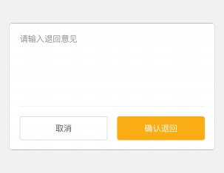
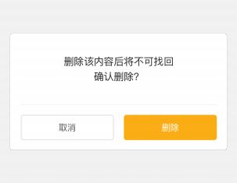
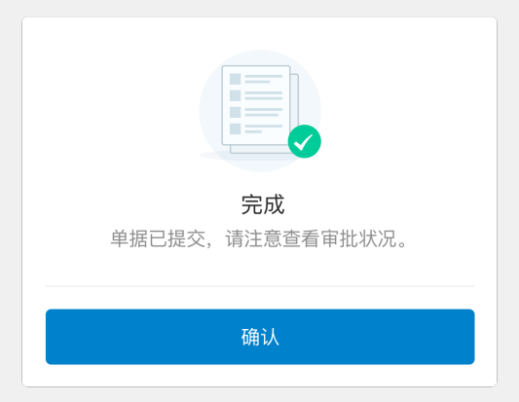
设计规范-移动端
对话框使用场景：
Ø 为避免用户进行误操作，或操作带来的后果需要确认时 ，需 要弹出对话框；
Ø 审批的内容需要退回 ，通常需要录入退回理由 ，一般用对话 框的形式表现。
Ø 对话框两个按钮时 ，主要操作按钮在右 ( 即用户的期望性操 作)； 取消操作按钮在左 (一般指取消或关闭提示框 )；
对话框-建议样式一
对话框-建议样式二
对话框-建议样式三

Slide 39
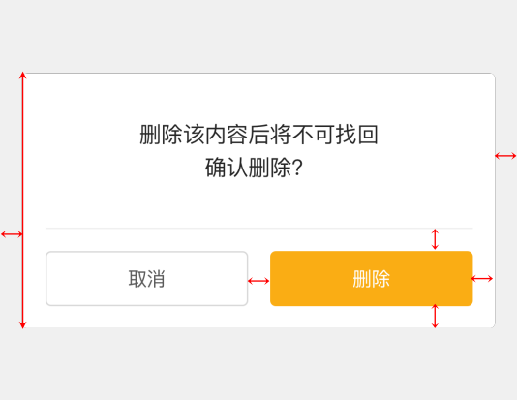


设计规范-移动端
字号：32px;
颜色： rgba(0, 0, 0, 0.85)
圆角：8px
背景色： #FFFFFF
对话框总高度：370px
对话框距右边距：32px
分割线：1px solid rgba(0, 0, 0, 0.06)
上边距：32px
右边距：32px
下边距：32px
对话框距左边距：32px
左边距：32px
按钮间距：32px

Slide 40
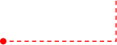





设计规范-移动端
尺寸：176px * 176px
上边距：48px
圆角：8px
背景色： #FFFFFF
对话框总高度：534px
主标题字号：32px
颜色： #颜色： rgba(0, 0, 0, 0.85)
次级文字字号：28px
颜色： #颜色： rgba(0, 0, 0, 0.45)
对话框距右边距：32px
对话框距左边距：32px
分割线：1px solid rgba(0, 0, 0, 0.06)
上边距：32px
右边距：32px
左边距：32px
下边距：32px
下边距：48px

Slide 41
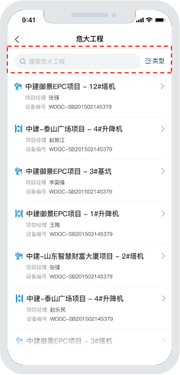
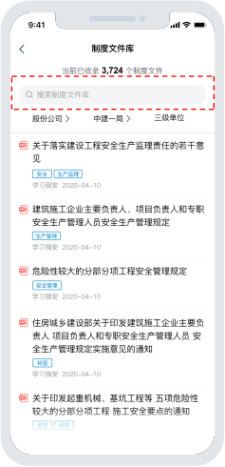

设计规范-移动端
当数据量较大时，为了方便用户快速查找 到目标信息，可添加搜索栏组件；
搜索栏内需要针对所支持的字段，进行文字提示或示例；
搜索栏通常位于标题栏位置或内容区域的 顶部；
搜索结果可支持分类。
搜索栏
搜索栏
搜索栏-结果

Slide 42








设计规范-移动端
图标尺寸：32px * 32px 背景色： rgba(0, 0, 0, 0.04)
图标尺寸：32px * 32px ^{图标距右间距：4px}
行高： 100px 左边距：32px | 图标距右：12px 图标距左：24px | 行高： 64px 字号：28px; 颜色： rgba(0, 0, 0, 0.25)
右边距：32px
字号：28px;
颜色： rgba(0, 0, 0, 0.85)
图标距左间距：20px
1、一般用在列表页进行搜索，搜索栏右侧可支持分类查找；
2、搜索栏内可用文字提示列表内容；
3、搜索栏图标颜色与文字颜色应尽量保持一致。

Slide 43








设计规范-移动端
图标尺寸：32px * 32px
背景色： rgba(0, 0, 0, 0.04)
图标距右：12px
默认状态
行高： 88px
行高： 64px
左边距：32px
图标距左：24px
字号：28px;
颜色： rgba(0, 0, 0, 0.25)
图标尺寸：32px * 32px
结果状态
图标距右边距： 16px
背景色： rgba(0, 0, 0, 0.04)
Ø 一般用在有背景色的页面标题栏；
Ø 搜索栏内用文字提示列表内容；
Ø 文字、 搜索栏背景颜色均为白色半透明；
Ø 搜索栏图标颜色与文字颜色保持一致。

Slide 44



设计规范-移动端-列表
列表最适合应用于显示同类的数据类型或者数
据类型组 ，通常显示当前内容、 状态和可进行
的操作， 目标是区分多个数据类型数据或单一
类型的数据特性，使得理解起来更加简单。
Ø 列表可包含图片、 文字、 按钮等内容；
Ø 一般由主要信息、主要操作、次要信息、 次要操作组成；
Ø 主要信息和主要操作放在列表的左边 ，次 要信息和次要操作放在列表的右边。
列表样式
列表样式
列表样式

Slide 45




设计规范-移动端-列表
主标题：32px rgba(0, 0, 0, 0.85)
左边距：32px
右边距：32px
图标距文字主标题：16px
下边距：32px
上间距：32px
图标尺寸：32px * 32px
图标尺寸：32px * 32px
次要文字：24px rgba(0, 0, 0, 0.45)
次标题：24px rgba(0, 0, 0, 0.85)
次要文字距次标题：12px
分割线：1px solid rgba(0, 0, 0, 0.06)

Slide 46




设计规范-移动端-列表
图标尺寸：64px * 64px
标题：32px rgba(0, 0, 0, 0.85)
行高： 112px
图标尺寸：32px * 32px
图标、标题间距：16px
分割线：1px solid rgba(0, 0, 0, 0.06)
左边距：32px
右边距：32px

Slide 47





设计规范-移动端-列表
图标尺寸：32px * 32px
主标题：28px rgba(0, 0, 0, 0.85)
左边距：32px
标签间距：10px
次要文字：24px
rgba(0, 0, 0, 0.45)
图标距主标题：8px
上间距：16px
下间距：8px
距分割线间距：24px
^{12px} 右边距：32px
分割线：1px solid rgba(0, 0, 0, 0.05)
字号： 20px
颜色： #0081cc 边框： 1px solid #0081cc

Slide 48



设计规范-移动端-列表
标题：28px rgba(0, 0, 0, 0.85)
间距：16px
图片尺寸：230px * 152px
间距：16px
列表间距：24px
分割线：1px solid rgba(0, 0, 0, 0.06)
左边距：32px
右边距：32px
次要文字：24px rgba(0, 0, 0, 0.45)

Slide 49

设计规范-移动端
间距留白
字号字色

Slide 50

设计规范-移动端
当界面内展示的内容需要进行分类时，可采取Tabs标签页的方式显示;
操作方式:
Ø 点击Tabs标签切换界面;
Ø 在界面内任意位置左右拖动切换界面。(过渡效果应伴随着手势操作，不要等手势执行完才切换视图。)
*Tabs界面内部操作建议不要横向滑动，以免造成手势操作冲突。

Slide 51


设计规范-移动端
大标题：分段式导航
位于页面顶部，一般作为二级导航，点击切换对应的页面视图
小标题：胶囊式
分段导航的名称长度尽量保持一致，为使选项点击，分段个数一般控制在2-3个
小标题：文字+短线式
最常见的分段导航，短线可根据产品特性调整成圆点式、细线式、粗线式、长条式

Slide 52

小标题：文字+短线式
最常见的分段导航，短线可根据产品特性调整成圆点式、细线式、粗线式、长条式
小标题：标签式
通过按钮，增加分段导航的感知度，让用户更直观的操作

Slide 53



设计规范-移动端
倾斜角度
对于有倾斜角度的icon或icon中有倾斜元素的情况，建议统一使用45度的倾斜角度。
边框线宽
可以根据产品的风格作出调整，但要线宽统一以保证icon的一致性，同时边框样式也应保持一致（内边框、居中、外边框）
圆角
对于同样尺寸的icon使用一致的圆角，但要注意对特殊边角的处理，如顶部圆角会小于底部圆角

Slide 54


设计规范-移动端

Slide 55


设计规范-移动端

Slide 56













设计规范-移动端-文件输出
为方便开发和存档 ，文件输出建议提供：设计图源文件、设计图输出文件、 图标切图、标注图四种形式的文件。
源文件设计工具需要购买授权后方可使用。
Ø 源文件类型
Ø 输出文件类型
.png
.jpg
.svg
.gif
Sketch
XD
Illustrator
Photoshop
Ø 不同终端切图文件类型
Ø 标注图
标注图建议提供标注文件或者能查看样式属性的Web文件。
类型
终端
PC端
安卓
iOS
大屏
SVG
PNG
JPG
支持 不建议 不建议 不建议
GIF
支持 不建议 不建议 不建议
支持
支持
支持
Web文件
标注图文件

Slide 57
设计规范-PC端
PC端系统界面通常由标题栏、 侧边栏、 导航菜单、 内容区域四部分组成。 在进行UI设计时需要充分考虑布局的合理化问题，遵循用户从上
而下， 自左向右的浏览与操作习惯，在排版布局合理的情况下，应尽量避免常用业务功能按键排列过于分散，以免造成用户鼠标移动距离 过长。
Ø 标题栏建议的显示内容为企业LOGO、系统名称、 全局搜索通用功能、用户信息 (用户头像、用户名 称)；
Ø 侧边栏通常包含个人信息、导航菜单； (为使工作界面展示更多内容， 侧边栏应支持展开收起。)
Ø 内容区域通常显示已打开表单的页签 (顶部显示)、 当前导航菜单对应的界面或表单；
推荐布局
各组成部分尺寸建议
标题栏
Ø 标题栏高度：64px；
Ø 侧边栏默认宽度：200px；
Ø 侧边栏导航菜单高度： 52px；
Ø 内容区域外边距： 16px；
侧 边 栏
内容区域

Slide 58

设计规范-PC端
标题栏+功能区
已打开单据页签
导航 菜单
内容区域

Slide 59

设计规范-PC端
上边距： 16px | 页签高度： 32px |  | 标题栏高度：64px
高度： 52px
左边距： 16px
右边距： 16px
模块间距： 16px
宽度 ：200px
下边距： 16px

Slide 60

设计规范-PC端
字号 ：24px Medium
颜色： #0081cc
标题栏高度：64px
Border-bottom： 1px rgba ( 0 ，0 ，0 ，0.06 )
页面内容
外边距 ：24px
内容间距： 16px

Slide 61

设计规范-PC端
在界面设计过程中，需要建立适配的概念，根据具体情况判断系统是否需要进行适配，以及哪些区块需要考虑适配。 除去超高分辨率的尺寸，
目前主流显示器的分辨率有： 1366*768、 1440*900、 1920*1080、 2560*1440 ( 2K ) 等尺寸，建议采用1440*900或1920*1080的分辨 率作为设计尺寸，从而做到自上而下比较理想的适配效果。 注意 ：自适应区域时应避免出现横向滚动条 (表格数据除外) 。
Ø 一般的适配方案是将侧边导航栏固定，对右边的内容区域进行动态适配。
显示器尺寸 (英寸) | 主流分辨率
13.3 (笔记本) | 1280*720 或 1366*768
15.6 (笔记本) | 1440*900 或 1920*1080
19 (台式机) | 1440*900 或 1920*1080
24 (台式机) | 1920*1080 或 2560*1334 ( 2K )
27 (台式机) | 2560*1334 ( 2K ) 或 3840*2160 ( 4K )
固定尺寸 自适应
区域
常用显示器尺寸及分辨率
推荐适配方案

Slide 62


设计规范-PC端-栅格系统
Gutter： 16px
布局的栅格化系统 ，是基于Flex布局的列来定义
信息区块的外部框架 。 PC端常用的栅格系统有 12列、 24列，即将设计内容区域进行12或24列 等分 ( 自定义栅格系统时，应确保同一系统内部 使用一套栅格体系 ) ，通用单据里，将左右间隔 设置为16px ，使用12列栅格系统 ，槽宽固定为 16px，列宽根据分辨率尺寸自适应布局。
Column宽度自适应
Padding-left： 16px
栅格系统
Padding-right： 16px

Slide 63

设计规范-PC端-导航菜单
导航菜单承担导航的作用：
Ø 使用户可以快速找到模块入口， 引导用户完 成各主界面间的跳转；
Ø 定位用户在系统中所处的位置。
导航菜单的使用规则：
Ø 通常仅在一级界面中使用；
Ø 将常用模块及重要模块显示在导航菜单中， 导航菜单的层级建议不超过4个；
Ø 每个模块进入后，建议进入界面不超过2级。
导航菜单

Slide 64


设计规范-PC端-导航菜单
Ø 导航菜单建议默认字号14px，行高48px；
Ø 导航菜单采用白色背景，选中项右侧2像素描边；
Ø 默认、 选中、 鼠标悬停三种状态；
Ø 导航名称命名尽量简单明确，建议不超过6个汉字；
Ø 导航菜单的层级建议不超过4个。
描边： 2px solid #FFFFFF
背景色： rgba(255, 255, 255, 1)
默认状态
字色： rgba(255, 255, 255, 0.85)
悬停状态
字色： #FFFFFF
背景色： rgba(255, 255, 255, 0.05)
默认背景色： #0081CC
16px
16px * 16px
8px
16px
200px
选中状态
字色： #FFFFFF
背景色： rgba(255, 255, 255, 0.1)
40px

Slide 65



设计规范-PC端-Tabs导航
Ø 导航菜单-样式一
一级菜单有图标
Ø 导航菜单-样式三
所有菜单都有图标
Ø 导航菜单-样式三
三级及以下菜单单独显示
收起效果

Slide 66




设计规范-PC端-Tabs导航
Ø
常用Tabs导航
字号：14px 颜色： #0081CC
Ø 带关闭按钮的Tabs导航
文字悬停颜色
#00AAFF
默认文字颜色
rgba(0, 0, 0, 0.85)
失效文字颜色 rgba(0, 0, 0, 0.25)
左边距：16px
关闭图标尺寸：10px
高度：32px
间距：24px
右边距：16px
选中项目底边框：#0081CC
底边框：rgba(0, 0, 0, 0.15)
Ø
带图标的Tabs导航
Ø 卡片式Tabs导航
边框： rgba(0, 0, 0, 0.15) 卡片间距：2px
圆角：2px
选中标签背景色 默认标签背景色
rgba(255, 255, 255, 1) rgba(0, 0, 0, 0.02)
间距：24px
图标尺寸：14px

Slide 67

设计规范-PC端-按钮组件
Ø 按钮通常用来响应用户的点击行为，并触发 相应的业务逻辑；
Ø 通常以组合的形式呈现；
Ø 按钮组合由主要按钮、 次要按钮组成，主要 按钮通常在最左侧；
使用规则：
Ø 根据按钮的优先级以及整体布局进行排序；
Ø 按钮组合通常在顶部显示，主要按钮靠左， 次要按钮依次靠右排列；
按钮组件

Slide 68





设计规范-PC端-按钮组件
字号：14px
颜色： #FFFFFF
按钮间距：8px
字号：14px
颜色： rgba(0, 0, 0, 0.85)
圆角：4px
Border： 1px solid rgba(0, 0, 0, 0.15)
高： 32px
Ø 默认状态
背景色： #0081CC
Ø 鼠标悬停
Border： 1px solid #00AAFF
背景色： #00AAFF 距左：16px 距右：16px
字号： 14px
颜色： rgba(0, 0, 0, 0.25)
Ø 禁用状态
背景色： rgba(0, 0, 0, 0.04)
Ø 按钮组合包含 ：主要按钮、次要按钮；
Ø 有默认、 鼠标悬停、不可用(禁用)三种状态；
Ø 按钮名称命名尽量简单明确 ，建议不要超过6个汉字；
Ø 按钮数量根据交互建议优化成最多4个， 例如，梳理到 行操作列 ，多的操作放入“更多”按钮中；
Ø 按钮组合间距通常为8px；

Slide 69

设计规范-PC端-复选框
Ø 在一组选项中可进行单选/多选；
Ø 单独使用时 ，可以表示两种状态之间 的切换 ，和Switch类似。
Ø 一般用于状态标记 ，需要和提交操作 配合
Checkbox复选框

Slide 70

设计规范-PC端-单选框
Ø 用于在多个备选项中选中单个状态；
Ø 所有选项均默认可见 ，方便用户在比较 中选择；
Ø 选项不宜过多， 最多建议不超过5个选 项。
Radio单选框
文本大小： 14px
文字颜色： 1px rgba(0, 0, 0, 0.85)
文本大小： 14px
文字颜色： rgba(0, 0, 0, 0.45)
8px
大小： 16x16px
描边： 1px rgba(0, 0, 0, 0.15)
描边颜色： #0081cc
填充区域 ：8px
填充颜色： #0081cc
描边： 1px rgba(0, 0, 0, 0.15)
内填充： rgba(0, 0, 0, 0.25)
文本大小： 14px
文字颜色： rgba(0, 0, 0, 0.45)

Slide 71

设计规范-PC端-表格组件
表格的作用：
Ø 用于展示多条结构类似的数据 ，可对数据进 行排序、 筛选、 对比或其他自定义操作；
Ø 结构简单，分隔归纳明确，使信息之间更易 于对比，大大提升了用户对信息的接收效率 和理解程度。
使用规则：
Ø 表格中重点字段应尽量保持词语完整不过行， 例如时间、状态、操作栏。
Ø 当单元格数据为空时，可使用 “ -” 来表示 暂无数据。
Ø 表格也可设置左右固定几列，其余列左右滚 动显示。 (如固定操作列，其余列横向滚动 )
Ø 当表格内容有不可编辑单元格时，鼠标悬停 应明确告知用户当前单元格不可编辑。
表格组件

Slide 72

设计规范-PC端-表格组件
Ø 表格组件通常用来展示行列数据， 由表头、 内容组成；
Ø 表格组件默认状态下应充满父级容器，应避免出现表格只占 父级容器一半的情况出现；
Ø 建议与搜索、 分页功能组件配合使用；
Ø 表格内数据建议使用中性色 灰色系；
Ø 操作列建议使用标准蓝色突出显示;
Ø 建议最小列宽不小于行高；行内文字距左右的距离至少保留 1个单位模度的内边距 (如 ：常用模度为4，则表格内文字左 右应至少保留4像素的内边距) ；
Ø 表格建议使用1.5倍行高，长文本应支持换行显示，最多建 议不超过6行，超出内容部分可用 “ ……”表示，鼠标悬停时， 应弹出气泡显示全部内容。
背景色： rgba(0, 0, 0, 0.04)
描边： 1px
字号： 14px
颜色： rgba(0, 0, 0, 0.85)
rgba(0, 0, 0. 0,06)
40px
40px
字号： 14px 颜色： rgba(0, 0, 0, 0.85)

Slide 73







设计规范-PC端-表格组件-常用表格示例
Ø 带操作功能的表格
Ø 带合计的表格
Ø 有二级表头的表格
Ø 有固定列的表格
Ø 分级表格
Ø 单元格不可编辑的表格

Slide 74

设计规范-PC端-树形组件
树形组件的作用：
Ø 通过逐级大纲的形式来展现信息的层级关系， 高效且具有极佳的视觉可视性，使得整体信 息框架一目了然；
Ø 用户可同时浏览与处理多个树状层级的内容。 适用于任何需要通过层级组织的信息场景 ， 如文件夹、 组织架构、 分类、 国家地区等等。
树形组件的注意事项：
Ø 树形组件通常配合表格组件一起使用，组合
使用时应支持弹性布局，树形组件与表格组 件之间应支持横向拖拽， 以免注意造成显示 不全的现象。
Tree树形组件

Slide 75

设计规范-PC端-树形组件
Ø 默认、 选中、 鼠标悬停三种状态；
Ø 默认状态
Ø 悬停状态
Ø 选中状态
字号： 14px 颜色： rgba(0, 0, 0, 0.85)
10px
背景色： rgba(0, 129, 204, 0.1)
图标： 10*10
32px
背景色： rgba(0, 162, 255, 0.1)

Slide 76

设计规范-PC端
Ø 基础Tree
默认状态
悬停状态
选中状态
Ø 带图标的Tree
Ø 带选择的Tree

Slide 77

设计规范-PC端-抽屉
抽屉组件的作用：
Ø 抽屉通常用来显示较多内容的浮层面板 ，一 般在屏幕边缘显示；
Ø 用户在抽屉内操作时不必离开当前任务；操 作完成后，可以平滑地回到原任务。
抽屉组件的注意事项：
Ø 点击触发按钮抽屉从边缘滑入 ，点击关闭按 钮或者遮罩区域收起抽屉；
Ø 抽屉应支持多级滑入，但不建议层级太多；
Ø 滑入时父级抽屉在子级下层同向滑动一定区 域，子级抽屉收起时父级抽屉回到原位；
Ø 抽屉的操作按钮建议在右下角显示。

Slide 78


设计规范-PC端-抽屉
标题文字：16px bold rgba (0, 0, 0, 0.85)
高度：48px
标题栏底边框：1px solid rgba (0, 0, 0, 0.06)
弹窗最小宽度：200 不设最大宽度

Slide 79

PC端
Ø 工作台

Slide 80

PC端
Ø 单据页

Slide 81

PC端
Ø 弹窗

Slide 82

PC端
Ø 抽屉

Slide 83

PC端
Ø 单据页-默认

Slide 84

PC端
Ø 单据页-左右分布

Slide 85

PC端
Ø 单据页-左右分布

Slide 86

PC端
Ø 单据页-多列分布

Slide 87

PC端
Ø 布局一： 表单页

Slide 88

PC端
Ø 单据页-默认

Slide 89

PC端
Ø 单据页-左右分布

Slide 90

PC端
Ø 单据页-多列分布

Slide 91

设计规范-WEB端
头部导航
Logo尺寸标准范围：80px-120px，100px最常见 2. 导航高度标准范围：65px-120px， 单行导航65px最常见，和logo在一起的导航与logo高度一致； 3. 一级导航文字大小：16px，18px 二级导航文字大小：14px，导航文字不低于14px
4.一级导航文字大小：16px，18px 二级导航文字大小：14px，导航文字不低于14px
5.下拉菜单设计的时候不要展示具体的产品名称，只能展示分类，下拉的高度是要固定的，不可以无止尽延长，最小屏幕768px高度，弹窗要低于这个值
65PX

Slide 92


设计规范-WEB端
下拉设计的模式：
分类上下排放，分类只要不超过导航的高度都可以添加
分类左右排放，分类要固定，或者预留一个或两个，具体预留几个与设计有关系，如下的设计可能就只预留三个，客户的分类少可以使用

Slide 93


设计规范-WEB端
1. 首页banner高度（包含导航）：450px-750px，全屏banner1920*950px 2. banner切换方式做样稿就全部做到位，Banner要自动轮播，也要设计手动的左右切换，和下面的点点切换
3. banner上文案切图时不建议提出来，响应式不好排版。Banner上的文字能不切成文字就不切，尽量和背景图片在 一起，可以切成一张图片，图片上文字不能用微软雅黑，可以用思源字体。（具体见设计共享8.网页字体使用规范） 4. banner文案的几种表现方式，文案的排版注意大小字、粗细、颜色区分

Slide 94
设计规范-WEB端
1. 首页内容文字大小：尽量不使用12px，不低于14px 2. 内页标题文字大小：30px- 42px 3. 内页标题正文文字大小：14px-18px 4. 内页文字颜色：333333,666666,999999,848484,464646
1. 中文字体：宋体 楷体 黑体 微软雅黑（切图中的字）站酷高端黑 思源字体（开源字体）古人的字体 （其他字体需要形变调整） 2. 栏目字号大小参考范围（根据设计灵活调整） 1）1200px样稿：大标题28-36、副标题16-24、内容区文字14-16 2）通栏样稿：大标题30-48、副标题20-30、内容区文字16-18 3. 英文字体（见公司共享-字体整理） 1. 非衬线字体：Helvetica、Arial、Lucida Family、Verdana、Tahoma、Roboto、font、Raleway 2. .衬线字体：Georgia、Times、Didot、 4. 字体运用保持统一，特别是英文字体,不要超过三个字体。 5. 使用整数字体 6. 不要随意拉伸字体，除了会使字体变得难看模糊之外， HTML/CSS也无法实现这种效果。拉伸之后字体需要删掉文本框重打。 7. 标题，单独用一个文本框处理，正文，也单独使用一个文本框处理，不要混合在一起。

Slide 95
设计规范-WEB端
1. 首页版块间距 1） 栏目之间间距50px-70px 2） 通栏的设计，间距90px-130px。通栏留白比较多，在设计时文字要少，考虑到1200px时页面展示效果 2. 全屏设计块与块之间最好不要有间隙 3. 间距从位置上可以分为两种，一种间距是用于区分不同的内容块；另一种间距是用于区分内容块内的信息，称其为：块内间距和块外间距。 4. 一个物体周围的留白越多，就会越容易吸引用户的注意力。

Slide 96


设计规范-WEB端
2. 间距中行高的使用会对你的文字易读性产生很大的影响。行高过大过小都不利于用户阅读。 1） 行高选择为字符高度的30%是恰到好处的， 2） 行高是字号的1.5倍。
1. 字距50，

Slide 97


设计规范-WEB端
1. 高度60px,字号16-20px
2. 二级导航需要放内容：返回首页、一级、二级、面包屑
3.产品分类较多可以用侧边的方式
4.二级导航较多可以加左右切换箭头

Slide 98

设计规范-WEB端
1. 字号14-16px
2. 文字颜色333、666、999、464646、848484、464646
3. 段落
4.如果客户文字较多，字号大小用14px
5.业主文案不确定，尽量不用图文左右排版
6.避免大段文字Word式排版，要图文结合。

Slide 99

设计规范-WEB端
1. 内页标题文字大小：30px- 42px
2. 内页标题正文文字大小：14px-18px
标题：42px，描述 18px，查看更多 14px

Slide 100

设计规范-WEB端-基础排版
1. 注意留白，留白的目的就是让主题更加突出 2. 内页的标题下面英文翻译，英文要简洁明了，英文别翻译错了 比如合作伙伴 partner cooperation 公司简介 Introduction 新闻 New 联系方式 contact 产品中心 Product 能用一个单词的不要用两个 3. 文字排版形式：居左型、居右型、居中型、自由型
4. 排版式注意标题和内容区文字的颜色(333、666 / 464646、848484)、字号区分（标题：30-48px;内容：14-16px），间距：50-70px

Slide 101
PC端
THANKS

